Slide 1
TECNOLOGÍA INDUSTRIAL II
BLOQUE II: PRINCIPIOS DE MÁQUINAS
TEMA 8:
MÁQUINAS Y MOTORES TÉRMICOS.
Daniel Gallardo García

Slide 2
ÍNDICE
CLASIFICACIÓN DE MÁQUINAS TÉRMICAS
MÁQUINAS DE COMBUSTIÓN EXTERNA
MÁQUINA Y TURBINA DE VAPOR
TURBINA DE GAS DE CIRCUITO CERRADO
MÁQUINAS DE COMBUSTIÓN INTERNA
MOTOR OTTO Y DIESEL
MOTOR WANKEL
TURBOREACTOR
OTRAS CONSIDERACIONES

Slide 3
1. CLASIFICACIÓN
Hay muchos tipos de máquinas térmicas, pero una clasificación de las principales máquinas podría ser el siguiente:
Generadoras de energía mecánica | De combustión externa | Alternativas | Máquina de vapor
 |  | Rotativas | Turbina de vapor Turbina de gas de circuito cerrado
 | De combustión interna | Alternativas | Motor Otto Motor Diesel
 |  | Rotativas | Turbina de gas de circuito abierto Motor Wankel
Consumidoras de energía mecánica | Máquinas frigoríficas |  | de compresión de absorción
 | Bomba de calor

Slide 4
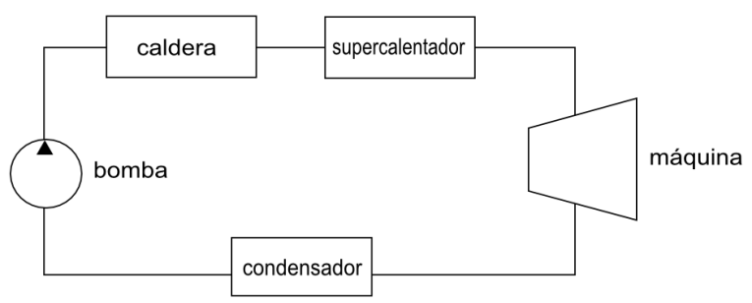
2. MÁQUINAS DE COMBUSTIÓN EXTERNA
2.1. MÁQUINA Y TURBINA DE VAPOR
Utilizan el agua, en sus fases líquida y vapor, como medio de trabajo. Las partes esenciales en la instalación de este tipo son: la bomba, la caldera, el supercalentador, la máquina propiamente dicha (cilindro o turbina) y el condensador:

Slide 5
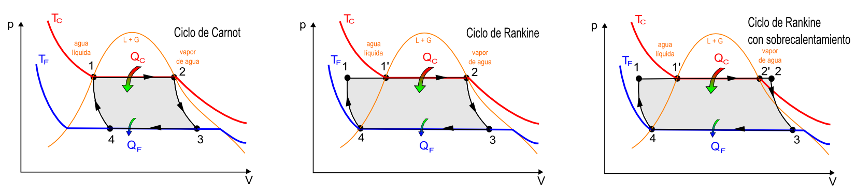
El ciclo termodinámico que se sigue y que intenta aproximarse al ciclo de Carnot es el ciclo de Rankine:

Slide 6
Es más cómodo iniciar la compresión adiabática una vez que todo el fluido está en fase líquida (4).

Slide 7
Al pasar el fluido por los álabes, éstos sufren más corrosión si el fluido lo hace en estado líquido. Para evitar en parte este efecto indeseado, se sobrecalienta el vapor (2’ → 2):

Slide 8
El agua se introduce en la caldera mediante una bomba (4 → 1), donde se transforma en vapor (1 → 1’ → 2). En 1 el agua se encuentra en fase líquida y a temperatura ambiente. En 1’, sin variar la presión, ha alcanzado la temperatura de ebullición y empieza a convertirse en vapor hasta 2’, donde se transforma totalmente el vapor.
Ese vapor va sobrecalentado (2’ → 2), donde se eleva aún más la temperatura del vapor, y así pasa a la máquina alternativa (cilindro) o turbina de vapor, donde al expansionarse produce un trabajo útil (2 → 3).
A la salida aparece el agua en forma de vapor húmedo (parte ha condensado), y se consigue la total condensación gracias al condensador (3 → 4) pasando a la fase líquida.
Por último, y de nuevo, la bomba eleva adiabáticamente la presión del agua a la de la caldera (4 → 1), que será de 20 a 40 atm.

Slide 9
El rendimiento de estas máquinas ronda el 33%. El resto del calor del combustible se degrada en forma de calor cedido al condensador (55%), en pérdidas en la caldera (9%), pérdidas en las tuberías (1%), pérdidas en los mecanismos de las máquinas (1%), y otros.
MÁQUINA DE VAPOR
Consiste en un cilindro en cuyo interior se mueve un émbolo unido a un muelle por medio de un vástago y una biela. Otro órgano fundamental es el distribuidor, que se mueve mediante una excéntrica montada sobre el volante y tiene por objeto hacer que el vapor entre y salga en el cilindro en las cámaras y momentos oportunos.

Slide 10
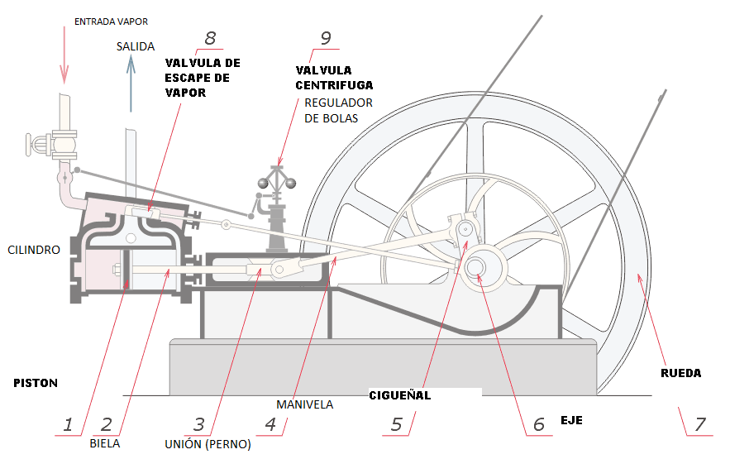

Slide 11
El vapor entra en la cámara del cilindro empujando al émbolo. En esta situación la otra cámara estará conectada al condensador, de forma que el vapor se desaloja de dicha cámara. Cuando el final de la carrera esté próximo, el distribuidor cambiará de posición invirtiéndose la situación.

Slide 12
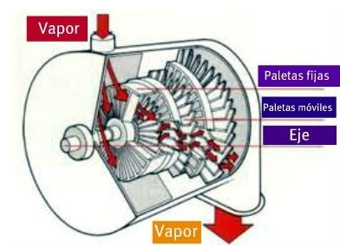
TURBINA DE VAPOR
El vapor procedente del supercalentador atraviesa una serie de toberas, equidistante y concéntricas (donde se expande adiabáticamente el vapor), enclavadas en un disco llamado distribuidor. El vapor sale con gran velocidad de las toberas incidiendo tangencialmente sobre una serie de álabes fijados en una rueda llamada rodete, produciéndose el giro de ésta.
Este tipo de turbinas no se realizan con un solo escalonamiento, sino colocando dos ruedas de álabes, una fija a la carcasa y una segunda móvil (rodete), así hasta agotar el salto adiabático.

Slide 13
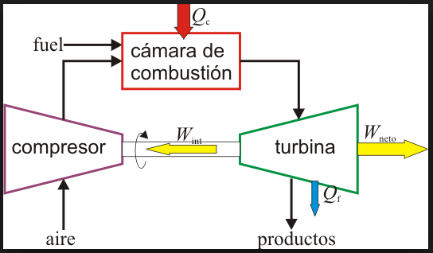
2.2. TURBINA DE GAS DE CIRCUITO CERRADO
Son muy parecidas a las de vapor, con la diferencia esencial de que aquí el medio de trabajo es un gas que no cambia de fase, es decir, no condensa en ninguna parte del ciclo, y suele ser aire comprimido o helio.
El gas se comprime en un grupo de compresores y se le aporta calor cuando pasa por un cambiador de calor, donde el gas absorbe el calor de la llama de un quemador.
Luego pasa por la turbina del grupo compresor (la que acciona a los compresores) y luego por la turbina de potencia, que es la que produce el trabajo útil. El gas pasa finalmente por un condensador donde disminuye la temperatura hasta la que tenía inicialmente.

Slide 14
3. MÁQUINAS DE COMBUSTIÓN INTERNA
3.1. MOTOR OTTO Y DIESEL
Los motores Otto, o motores de explosión con encendido por chispa (gasolina), y los motores Diesel, o motores de combustión con encendido por compresión, son muy análogos. En los motores de combustión interna, el calor necesario para obtener trabajo proviene de la combustión, en su interior, de una mezcla aire-combustible.
El motor alternativo se fundamenta en el movimiento alternativo de un pistón dentro de un cilindro entre dos posiciones extremas: punto muerto superior e inferior (PMS y PMI). Este movimiento es convertido en circular mediante un juego biela-manivela. A la distancia entre PMS y PMI se le denomina “carrera”, y a la diferencia de volúmenes en esas posiciones, “cilindrada”; y a su cociente, “relación de compresión”.

Slide 15
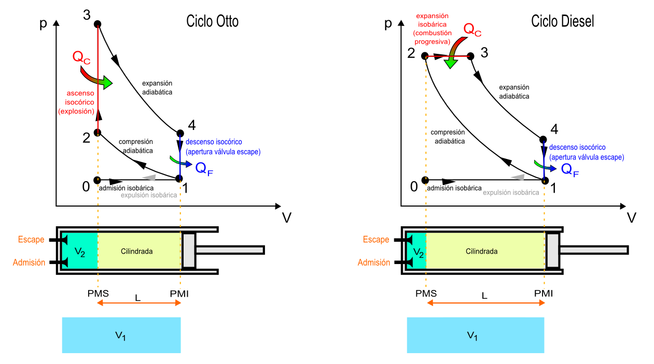
MOTOR DE CUATRO TIEMPOS (4T)
Los ciclos termodinámicos ideales son los siguientes:

Slide 16
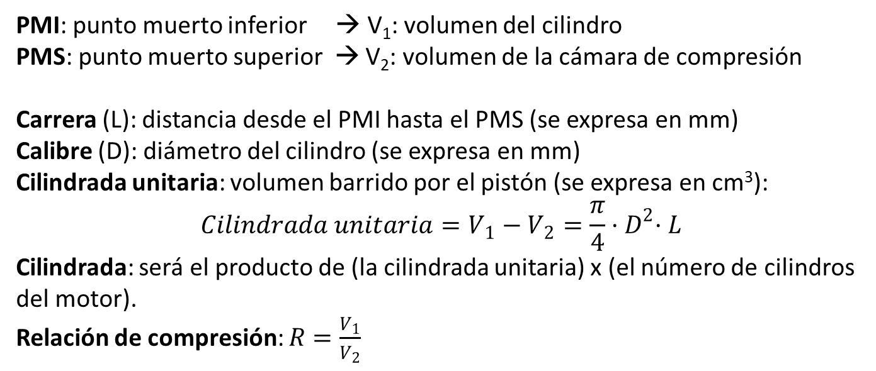
PMI: punto muerto inferior → V₁: volumen del cilindro
PMS: punto muerto superior → V₂: volumen de la cámara de compresión
Carrera (L): distancia desde el PMI hasta el PMS (se expresa en mm)
Calibre (D): diámetro del cilindro (se expresa en mm)
Cilindrada unitaria: volumen barrido por el pistón (se expresa en cm³):
$$Cilindrada unitaria=V_{1}−V_{2}=\frac{π}{4}{·D}^{2}·L$$
Cilindrada: será el producto de (la cilindrada unitaria) x (el número de cilindros del motor).
Relación de compresión: $R=\frac{V_{1}}{V_{2}}$

Slide 17
Analicemos los cuatro procesos (o tiempos) fundamentales:
0 → 1: ADMISIÓN (primera carrera): la válvula de admisión está abierta, mientras el pistón va del PMS al PMI. La presión es ligeramente inferior a la presión atmosférica debido al efecto de depresión producido por el movimiento del pistón.
Mientras que en el motor Otto la admisión será de una mezcla de aire-gasolina, en el motor Diesel será exclusivamente aire.
1 → 2: COMPRESIÓN (segunda carrera): las válvulas están cerradas, mientras el pistón va del PMI al PMS, comprimiendo el gas adiabáticamente.

Slide 18
2 → 3 → 4: COMBUSTIÓN-EXPANSIÓN (tercera carrera):
En los motores Otto, al final de la segunda carrera se enciende una chispa (gracias a una bujía) de forma que se produce una explosión y la posterior expansión adiabática.
En los motores Diesel, al final de la segunda carrera se inyecta el combustible (gasóleo) sobre el aire comprimido. En esas condiciones de presión el combustible se inflama, provocando la posterior expansión adiabática.

Slide 19
4 → 1 → 0: ESCAPE (cuarta carrera): un poco antes del final de la tercera carrera se abrirá la válvula de escape para la expulsión de los gases quemados. La presión será algo superior a la atmosférica debido a la sobrepresión producida por el movimiento del pistón.

Slide 20
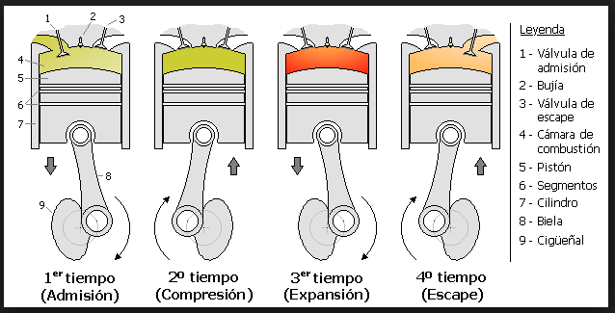
Se puede observar que un cilindro realiza un ciclo completa cada 2 revoluciones. Asimismo, se observa que solo en la tercera carrera existe trabajo útil. Si el motor es, por ejemplo, de cuatro cilindros, estarán dispuestos de forma que en cada instante haya uno trabajando útilmente.

Slide 21
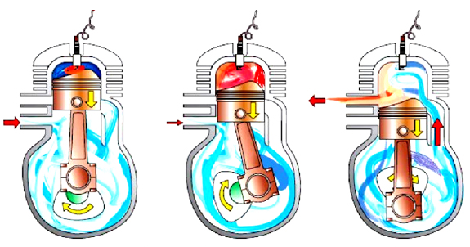
MOTOR DE DOS TIEMPOS (2T)
Describiremos estos motores con un motor Otto con aspiración por cárter:
Cuando el pistón sube, comprime el sistema encerrado en el cilindro a la vez que se descubre la lumbrera de admisión, llenando el cárter de mezcla de aire-gasolina más aceite lubricante. En el instante conveniente se hace saltar la chispa y rápidamente se produce la explosión seguida de la expansión de los gases, produciendo el descenso del pistón.

Slide 22
A partir de cierta posición del pistón, los gases de combustión comienzan a salir por la lumbrera de escape a la vez que la cámara se llena de mezcla por la lumbrera de transferencia debido a la diferencia de presiones respecto al cárter. No se puede evitar que cierta cantidad se vaya mezclada con los gases de combustión por la lumbrera de escape, lo que representa un desperdicio de combustible, lo que limita la construcción de estos motores a unidades pequeñas como ciclomotores.

Slide 23
De todas formas, poseen ciertas ventajas respecto a los motores 4T, como:
- el no llevar válvulas, ahorrándonos así elementos auxiliares como levas, elementos de distribución, etc.;
- un notable incremento de potencia, debido a que el ciclo termodinámico se realiza en cada revolución;
- para conseguir la regularidad de la marcha se necesita la mitad de cilindros que en motores de cuatro tiempos.
Los motores Diesel de dos tiempos se utilizan más para grandes potencias, como en instalaciones fijas y barcos.

Slide 24
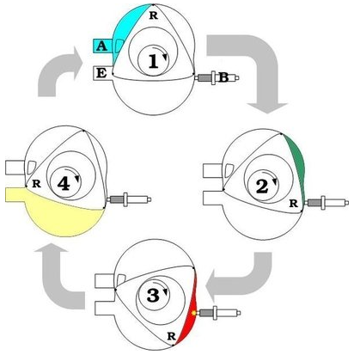
3.2. MOTOR WANKEL
Es un intento para obtener movimiento circular evitándose así el sistema biela-manivela:
Es un intento para obtener movimiento circular evitándose así el sistema biela-manivela:
Consiste en una cámara ovalada en la cual gira un pistón triangular, que conforme va girando, comprime la mezcla que entra desde A (color azul) hasta llevarla junto a la bujía (color verde), donde salta la chispa, produciéndose la explosión y la posterior expansión adiabática (color rojo). Finalmente los gases quemados salen por la lumbrera de escape (color amarillo).

Slide 25
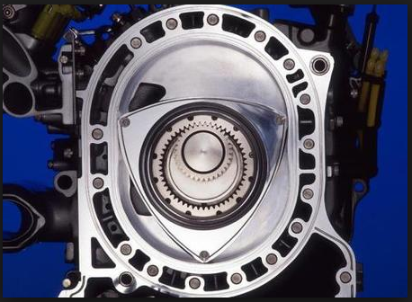
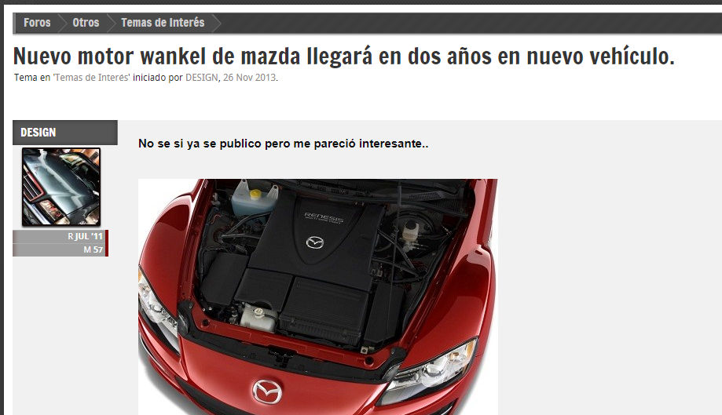
Pese a no llevar válvulas y producir trabajo útil cada tercio de revolución, los motores Wankel no han tenido aceptación debido a los malos ajustes entre pistón y cámara, lo que provoca rendimientos inferiores a los motores alternativos.

Slide 26
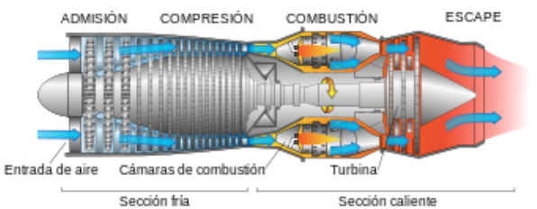
3.3. TURBOREACTOR
Sus órganos principales son: el difusor, el compresor, las cámaras de combustión, la turbina y la tobera.
El aire entra por el difusor, donde sufre una primera compresión a costa de la velocidad relativa con la que entra. A continuación el aire encuentra el compresor, que aumenta aún más la presión de la corriente, para luego entrar en las cámaras de combustión, dispuestas anularmente.
La turbina absorbe de la corriente el trabajo necesario para mover el compresor y otros mecanismos auxiliares, y luego los gases se dejan expansionar en la tobera, que no es sino un conducto convergente donde los gases se aceleran, aumentando su energía cinética a costa de su entalpía.

Slide 27
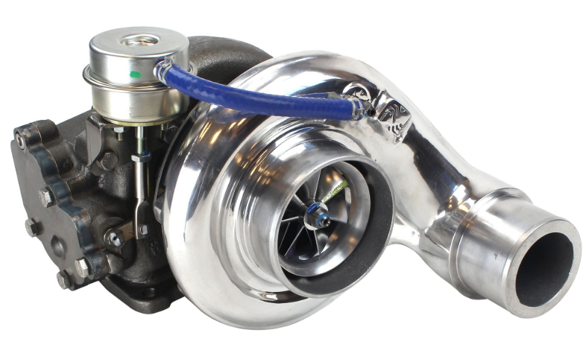
4. OTRAS CONSIDERACIONES
4.1. AUMENTO DE POTENCIA. MOTOR TURBO.
SISTEMA INTERCOOLER
Para conseguir mayor potencia, habrá que conseguir mayor potencia absorbida, es decir, habrá que consumir más combustible. Para introducir mayor cantidad de combustible se debe introducir mayor cantidad de aire (para que la combustión no sea incompleta por falta de oxígeno). Para ello, la solución más eficaz es la sobrealimentación.
La sobrealimentación consiste en comprimir al aire antes de introducirlo en el cilindro, con lo que se consigue disponer en un mismo volumen de una mayor cantidad de aire.
¿Cómo comprimimos el aire? Se hace aprovechando la energía cinética que llevan los gases de escape a través de una turbina. Dicha turbina tendrá su eje solidario al compresor, formando el denominado “turbocompresor”.

Slide 28
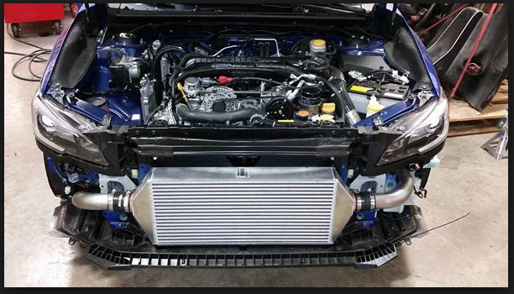
Existe un problema: al comprimir el aire, éste se calienta, y por lo tanto aumenta su volumen, con lo cual va en detrimento de nuestro propósito: aumentar la cantidad de aire en el cilindro. Para solucionar este inconveniente se utiliza un intercambiador de calor que enfría el aire antes de ser introducido en el cilindro. Este intercambiador es conocido como “intercooler”.

Slide 29
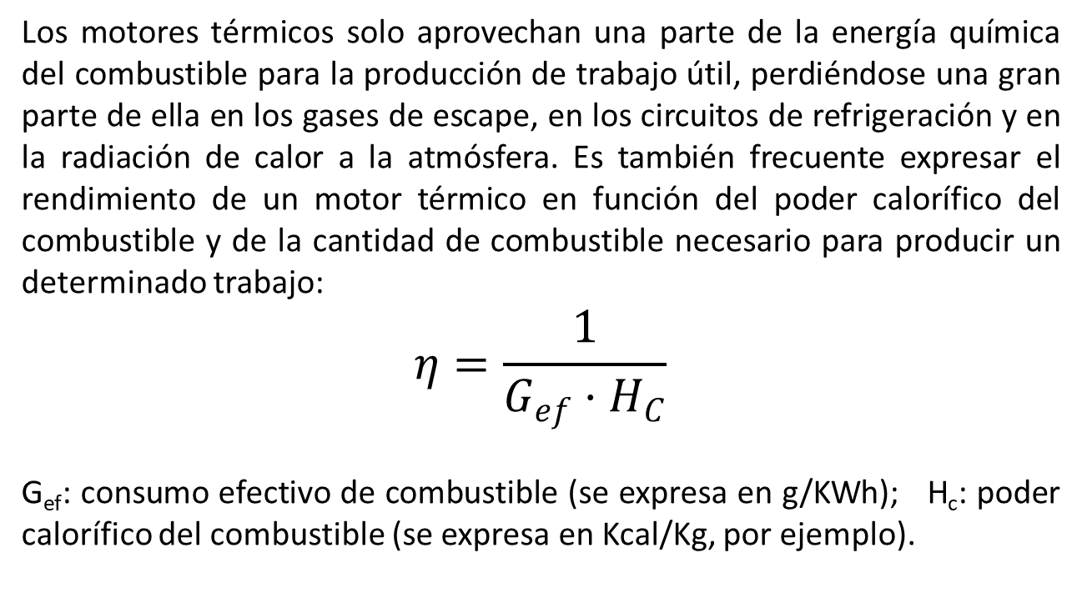
4.2. RENDIMIENTO DE LOS MOTORES TÉRMICOS EN FUNCIÓN DEL CONSUMO EFECTIVO DE COMBUSTIBLE
Los motores térmicos solo aprovechan una parte de la energía química del combustible para la producción de trabajo útil, perdiéndose una gran parte de ella en los gases de escape, en los circuitos de refrigeración y en la radiación de calor a la atmósfera. Es también frecuente expresar el rendimiento de un motor térmico en función del poder calorífico del combustible y de la cantidad de combustible necesario para producir un determinado trabajo:
$$η=\frac{1}{G_{ef}·H_{C}}$$
G_{ef}: consumo efectivo de combustible (se expresa en g/KWh); H_{c}: poder calorífico del combustible (se expresa en Kcal/Kg, por ejemplo).

Slide 30
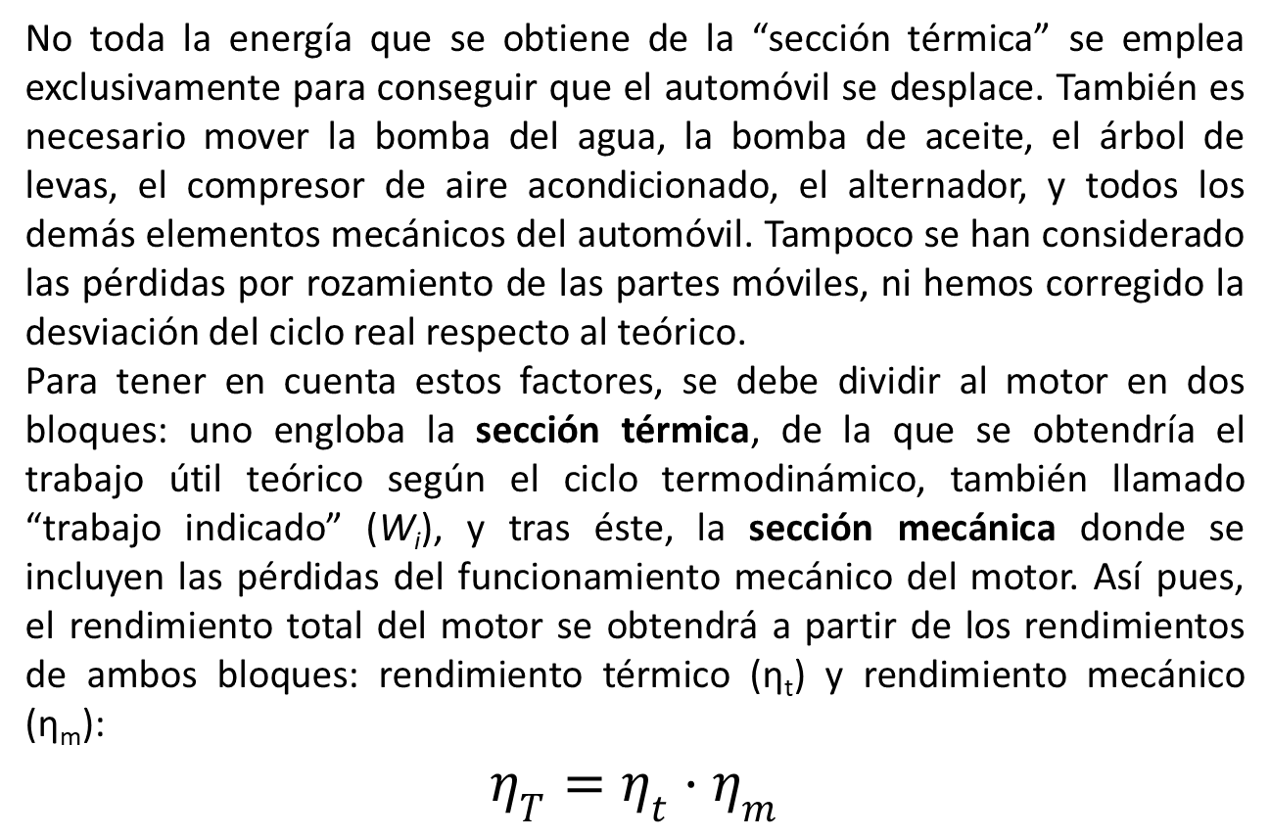
4.3. BALANCE DE POTENCIA EN UN MOTOR DE COMBUSTIÓN ALTERNATIVO
No toda la energía que se obtiene de la “sección térmica” se emplea exclusivamente para conseguir que el automóvil se desplace. También es necesario mover la bomba del agua, la bomba de aceite, el árbol de levas, el compresor de aire acondicionado, el alternador, y todos los demás elementos mecánicos del automóvil. Tampoco se han considerado las pérdidas por rozamiento de las partes móviles, ni hemos corregido la desviación del ciclo real respecto al teórico.
Para tener en cuenta estos factores, se debe dividir al motor en dos bloques: uno engloba la sección térmica, de la que se obtendría el trabajo útil teórico según el ciclo termodinámico, también llamado “trabajo indicado” (W_{i}), y tras éste, la sección mecánica donde se incluyen las pérdidas del funcionamiento mecánico del motor. Así pues, el rendimiento total del motor se obtendrá a partir de los rendimientos de ambos bloques: rendimiento térmico (η_{t}) y rendimiento mecánico (η_{m}):
$$η_{T}=η_{t}·η_{m}$$

Slide 31
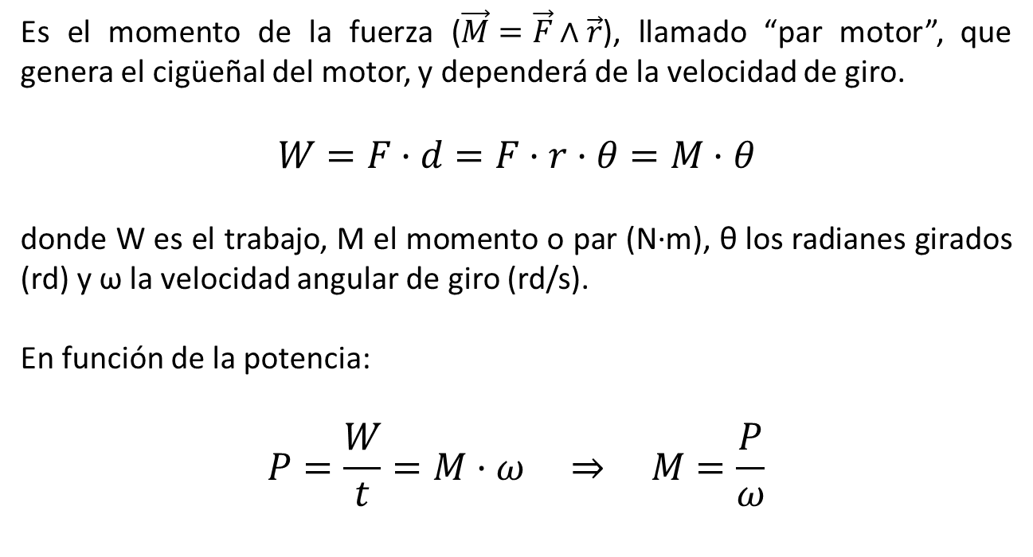
4.4. PAR MOTOR
Es el momento de la fuerza ($\vec{M}=\vec{F}∧\vec{r}$), llamado “par motor”, que genera el cigüeñal del motor, y dependerá de la velocidad de giro.
$$W=F·d=F·r·θ=M·θ$$
donde W es el trabajo, M el momento o par (N·m), θ los radianes girados (rd) y ω la velocidad angular de giro (rd/s).
En función de la potencia:
$$P=\frac{W}{t}=M·ω ⇒ M=\frac{P}{ω}$$

